Slide 1

Shopping_trends_Data

Slide 2
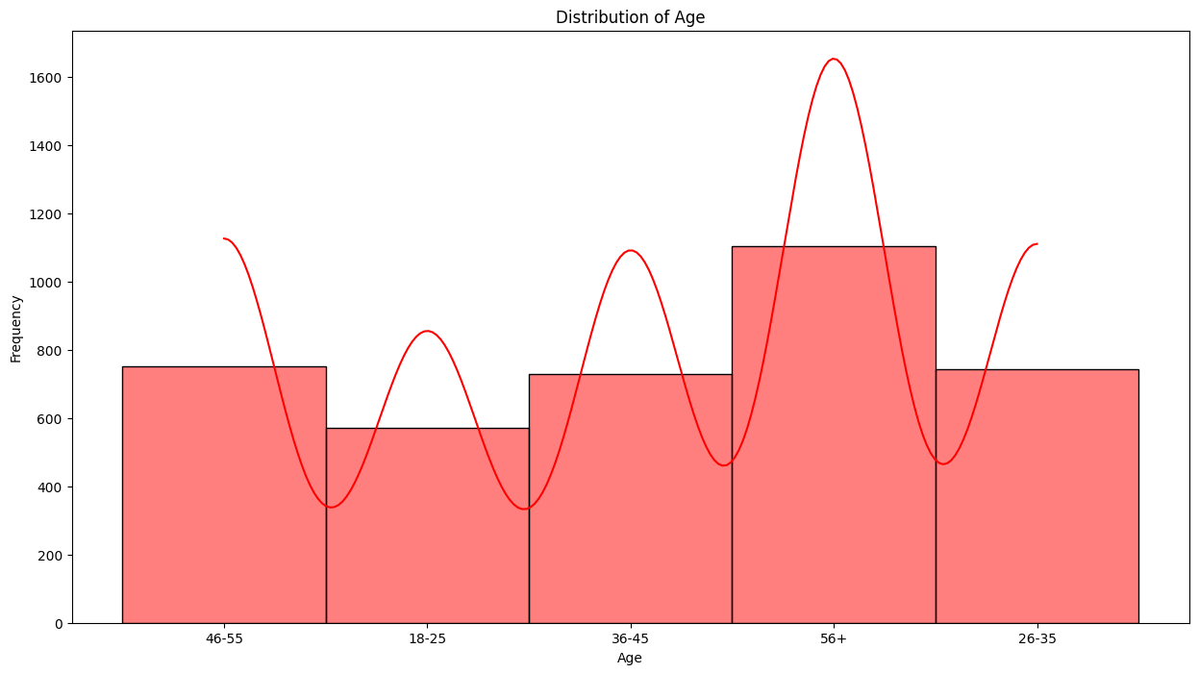
الفئة 56+ سنة هي الأعلى بشكل واضح:
عددهم حوالي 1600، وده بيقول إن كبار السن ليهم وجود قوي في البيانات.
ممكن يكونوا بيستخدموا التسوق الإلكتروني أكتر مما كنا متوقعين.
الفئة 26–35 سنة جاية في المركز التاني:
دي الفئة النشطة في الشراء، غالبًا عندهم دخل ثابت وبيشتروا منتجات متنوعة.
الفئة 46–55 و36–45 سنة في مستوى متوسط:
ممكن يكونوا بيشتروا بحذر أكتر أو بيركزوا على حاجات عائلية.
الفئة 18–25 سنة هي الأقل:
قدرتهم الشرائية أقل
توصيات تسويقية:
ركز على الفئة 26–35 سنة في الحملات التسويقية، لأنهم نشطين ومتنوعين في الشراء.
الفئة 56+ سنة تستحق اهتمام خاص، بمحتوى بسيط وواضح ومنتجات عملية.
الفئة 18–25 سنة ممكن تستهدفهم بعروض خاصة أو منتجات بأسعار مناسبة.

Slide 3
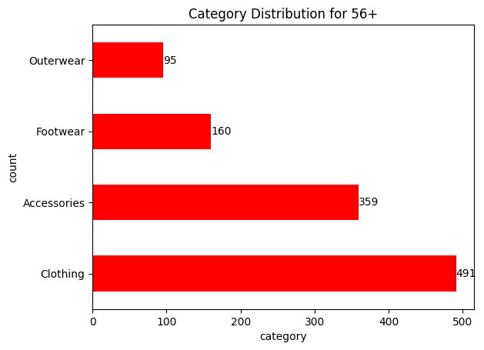
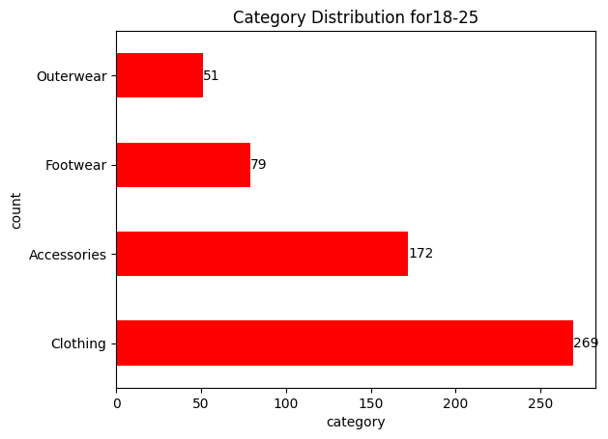
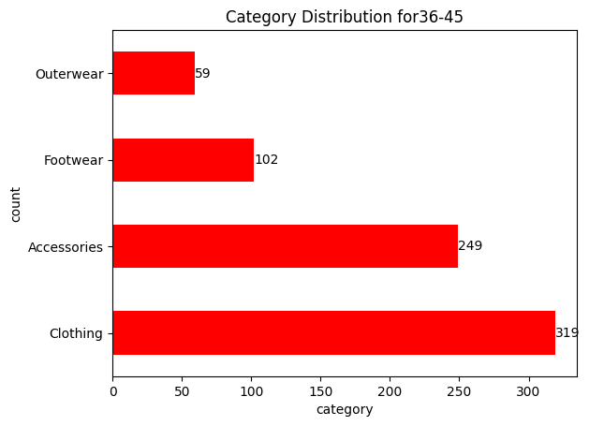

Slide 4
كل الفئات بتشتري ملابس وإكسسوارات أكتر من أي حاجة تانية، بس النسبة بتزيد مع العمر.
الفئة 56+ سنة هي الأعلى في الشراء، وده بيأكد إنهم مش بس موجودين في البيانات، لكن كمان نشطين في الشراء.
الفئة 18–25 سنة بتشتري أقل، بس ممكن تستهدفهم بعروض شبابية أو منتجات موضة بأسعار مناسبة.
Outerwear هو الأقل في كل الفئات، فلو بتشتغل على تسويق أو مخزون، ممكن تقلل التركيز عليه أو تعيد تسويقه.

Slide 5
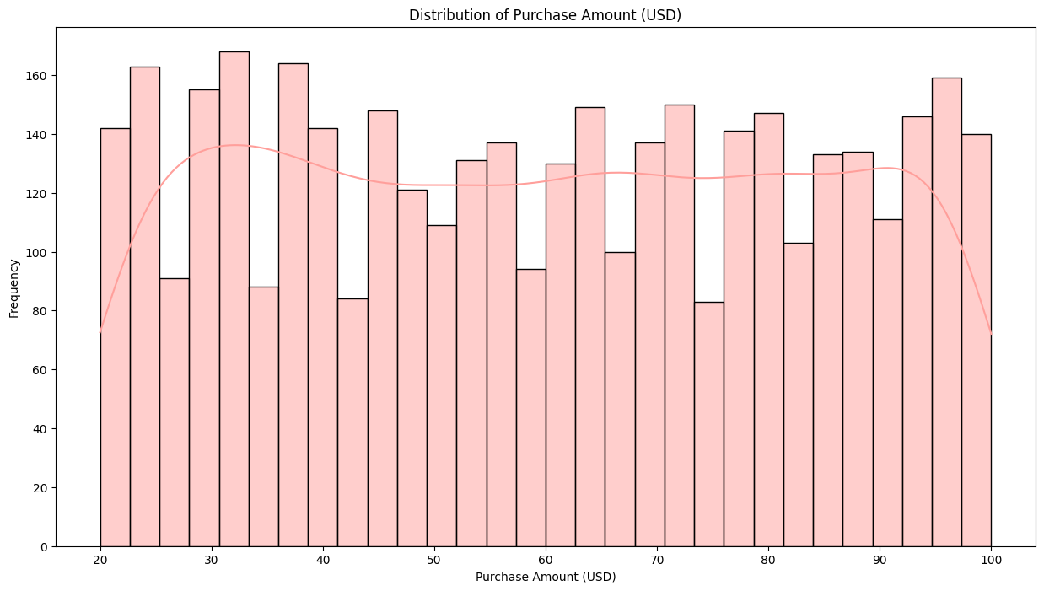
التوزيع مش مركز حوالين نقطة واحدة، بل شبه متساوي، وده معناه إن الناس بتشتري في نطاق واسع من الأسعار
المنحنى الوردي ناعم ومسطّح نسبيًا، وده بيقول إن الشراء متوزع بشكل متوازن إلى حد كبير.

Slide 6
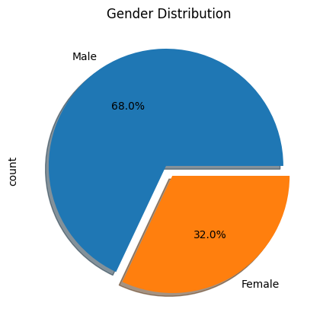
الرجالة = 68%
الستات = 32%.
يعني أغلب عمليات الشراء جاية من الرجالة، وده لازم يتاخد في الاعتبار في التسويق.

Slide 7
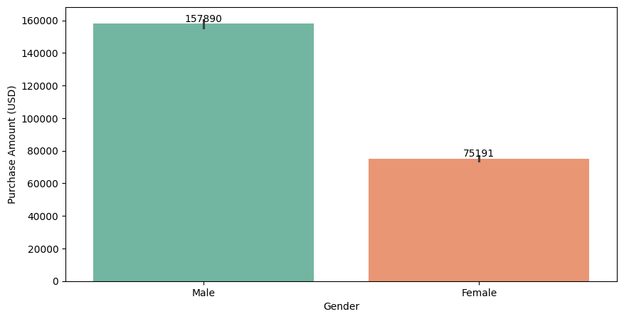
الرجالة مش بس أكتر عددًا، لكن كمان بيصرفوا أكتر:
ممكن يكونوا بيشتروا منتجات أغلى أو بكميات أكبر.
أو إنهم بيشتروا فئات الأحذية، أو الملابس العملية.
الستات أقل في الإنفاق، رغم إنهم ممكن يكونوا أكتر اهتمامًا بالتفاصيل أو الموضة:
ممكن يكونوا بيشتروا منتجات أقل سعرًا أو أقل عددً

Slide 8
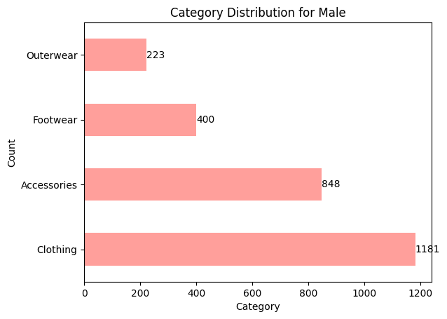

الرجالة هم المحرك الأساسي للشراء في البيانات دي:
عددهم أكبر، بيشتروا أكتر، وبيصرفوا أكتر.
ممكن يكونوا بيشتروا منتجات عملية أو أساسية بكميات أكبر.
الستات أقل في العدد والإنفاق، بس سلوكهم مشابه:
الملابس والإكسسوارات هما الفئتين المسيطرتين.
ممكن يكونوا بيشتروا بحذر أكتر أو بميزانية أقل.
الفئات الأقل زي Outerwear وFootwear أقل انتشارًا عند الجنسين:

Slide 9
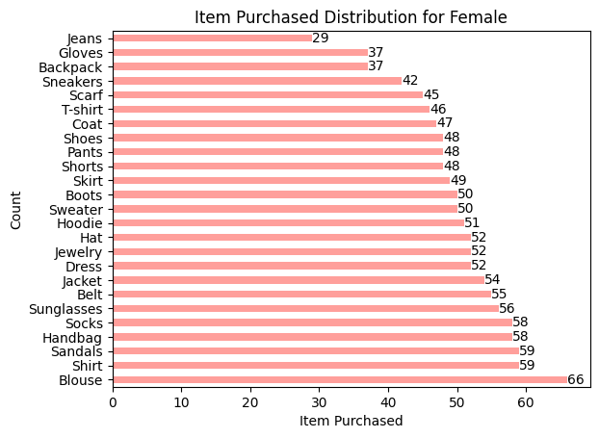
أكتر المنتجات اللي الستات بيشتروها هي:
Blouse (66 قطعة)
Shirt وSandals (59 قطعة لكل منهم)
Handbag وSocks (58 قطعة لكل منهم)
Sunglasses (56 قطعة)
المنتجات الأقل شراءً:
Jeans (29 قطعة)
Gloves وBackpack (37 قطعة لكل منهم)
ركز على المنتجات اليومية العملية زي الـ Blouse، Shirt، وSandals، لأنهم الأعلى في الطلب.
الإكسسوارات تستحق تسويق خاص، لأنها بتكمل قرار الشراء وبتعكس ذوق العميلة.
المنتجات الموسمية زي Gloves وCoat ممكن تتسوق في توقيتات معينة أو بعروض خاصة.

Slide 10
الرجالة بيشتروا كتير من الملابس الأساسية زي Pants، Shirt، Jacket، وSweater، وده طبيعي لأنهم بيحبوا القطع العملية.
المفاجأة إنهم بيشتروا كمان من منتجات زي Dress، Skirt، Blouse، Jewelry بأعداد كبيرة، وده غالبًا بيكون هدايا للستات أو مشتريات عائلية.
الإقبال على الإكسسوارات زي Sunglasses، Belt، Hat، Backpack كبير، وده بيعكس اهتمام بالمظهر مش بس بالأساسيات.

Slide 11
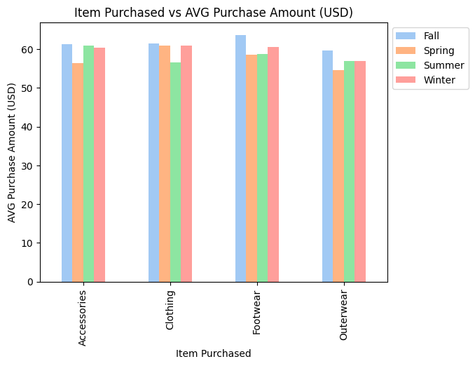
الخريف هو الموسم الذهبي للشراء في كل الفئات:
الناس بتصرف أكتر في الخريف، خصوصًا على الأحذية والملابس.
ممكن يكون بسبب بداية المدارس، تغير الجو، أو استعداد للشتا.
الربيع هو أضعف موسم في الإنفاق تقريبًا لكل الفئات:
ممكن يكون الناس بتوفّر بعد الشتاء، أو إن المنتجات مش موسمية كفاية.
الفرق في الإنفاق بين المواسم مش بسيط:
كل فئة فيها فرق حوالي 4–5 دولار بين أعلى وأقل موسم، وده مهم جدًا في التسعير والتسويق.
Footwear هي الأعلى في الإنفاق عمومًا، خصوصًا في الخريف:
ممكن تكون الأحذية الشتوية أو الرياضية هي السبب
ركّز على عروض قوية في الخريف، خصوصًا للأحذية والملابس.
في الربيع، ممكن تعمل خصومات أو حملات تحفيزية علشان ترفع الإنفاق.
Outerwear محتاج تسويق ذكي في الخريف والشتا، لأنه بيحقق أعلى متوسط في المواسم الباردة.
Accessories ممكن تتسوّق كهدايا في الخريف والشتا، لأن الإنفاق عليهم بيزيد.

Slide 12
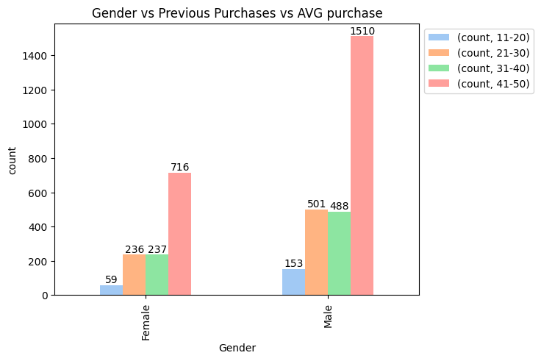
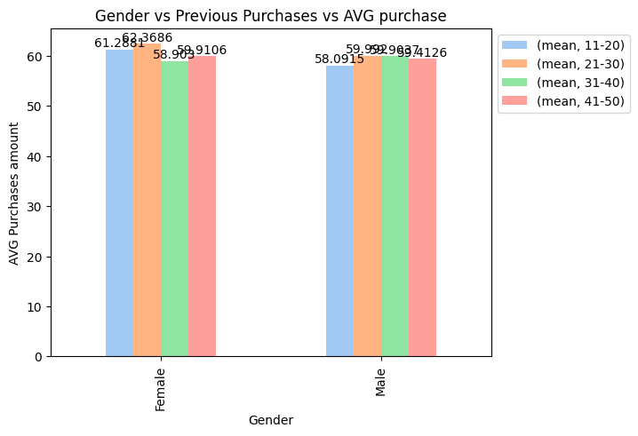

Slide 13
ولًا: توزيع العملاء حسب عدد المشتريات السابقة
الذكور عددهم أكبر من الإناث (2652 مقابل 1248)، وده بيأثر على الأرقام المطلقة.
لكن لما حسبنا النسب داخل كل مجموعة (11–20، 21–30، إلخ)، لقينا إن السلوك متقارب جدًا بين النوعين.
يعني الفرق في الأرقام مش ناتج عن اختلاف في السلوك، بل عن حجم العينة.
💰 ثانيًا: متوسط مبلغ الشراء حسب مجموعة المشتريات السابقة
الإناث بيصرفوا شوية أكتر في بعض المجموعات، لكن الفرق بسيط جدًا.
العملاء في مجموعة "11–20" عندهم أعلى متوسط إنفاق، وده ممكن يكون لأنهم بيشتروا منتجات أغلى في البداية.
العملاء في "41–50" عددهم الأكبر، لكن متوسط الإنفاق مش بالضرورة الأعلى.
Insights :
العملاء الجدد (11–20 عملية) بيصرفوا أكتر في كل عملية → دول محتاجين ترحيب وتسويق ذكي.
العملاء النشطين (41–50 عملية) عددهم كبير جدًا → دول يستحقوا برامج ولاء أو عروض خاصة.
الفرق بين الرجالة والستات مش كبير في السلوك، بس الرجالة ممثلين أكتر في البيانات.
توصيات عملية:
اٍستهدف مجموعة "11–20" بعروض ترحيبية أو منتجات عالية القيمة.
فعل برامج ولاء لمجموعة "41–50" لأنهم الأكثر نشاطً

Slide 14
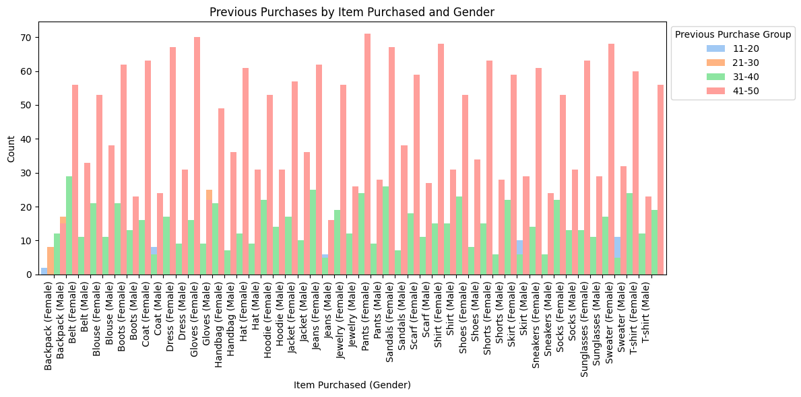
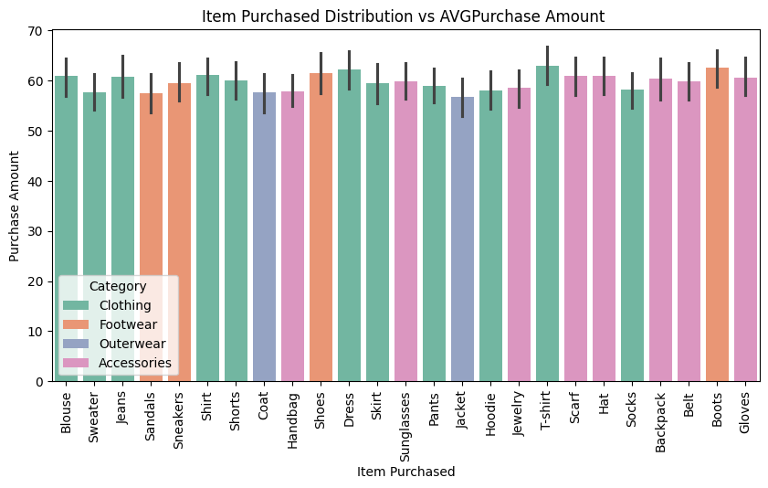

Slide 15
الستات مش بس بيشتروا منتجات أغلى، لكن كمان بيبدأوا علاقتهم الشرائية بمنتجات فاخرة.
الرجالة بيشتروا أكتر من منتجات زي Pants، Shoes، Hoodie، Jacket، ومتوسط أسعارهم أقل.
ده بيخلي الإناث يظهروا بمتوسط إنفاق أعلى، خصوصًا في المراحل الأولى من الشراء.
توصيات تسويقيه
استهدفي الإناث في مجموعات الشراء الأولى بعروض على المنتجات الفاخرة أو النسائية.
ركّزي على القيمة والجودة في التسويق للستات، لأنهم بيميلوا للشراء من الفئات الأعلى سعرًا.
الرجالة ممكن تستهدفيهم بعروض كمية أو منتجات عملية بأسعار تنافسية.

Slide 16
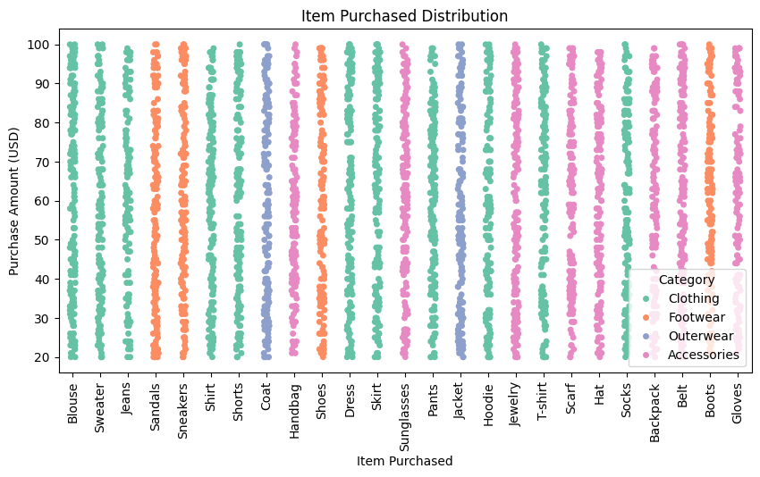
Insight رئيسي:
كل المنتجات المعروضة في البيانات فيها تفاوت واضح في مبلغ الشراء (Purchase Amount)، مما يعني إن كل منتج بيتم شراؤه بأسعار مختلفة حسب العميل أو ظروف الشراء.
تفسير بصيغة عامية:
مفيش منتج واحد سعره ثابت أو موحد، حتى المنتجات البسيطة زي T-shirt أو Socks فيها نقاط شراء بتتراوح من أسعار منخفضة جدًا لأسعار متوسطة.
المنتجات الفاخرة زي Jewelry وHandbag فيها تفاوت أكبر، وده طبيعي لأنها بتُباع بأشكال وماركات مختلفة.
التوزيع الرأسي للنقاط في الرسم بيأكد إن كل منتج عنده "Range" من الأسعار، مش نقطة واحدة.
ليه ده مهم؟
ده بيقول إن سلوك الشراء متنوع جدًا، وفيه عملاء بيدفعوا أكتر لنفس المنتج لأسباب مختلفة (جودة، ماركة، موسم، خصومات، إلخ).
بيفتح باب لتسعير ديناميكي أو عروض مخصصة حسب نوع العميل.
بيساعدك تفهم إن المنتج الواحد ممكن يخدم أكتر من شريحة سعرية.

Slide 17
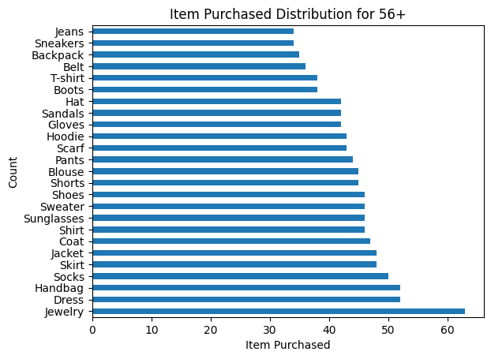

Slide 18
فئة 56+ بتشتري مجموعة واسعة من المنتجات، وكل منتج بيظهر بتفاوت واضح في عدد المرات اللي اتشترى فيها، لكن فيه ميل واضح نحو المنتجات الفاخرة والعملية.
🔍 تحليل بصيغة عامية:
أكتر منتج اتشترى هو Jewelry، وده بيأكد إن الفئة دي بتميل للمنتجات الفاخرة أو الهدايا.
بعده مباشرة: Dress، Handbag، Socks، Skirt، Jacket → كلها منتجات مرتبطة بالراحة أو المظهر الخارجي.
المنتجات الأقل زي Jeans، Sneakers، Backpack بتدل إن الفئة دي مش بتركّز على المنتجات الشبابية أو العملية اليومية.
ليه ده مهم؟
ذوق شرائي مميز، بيميل للراحة، الفخامة، والمنتجات اللي ليها قيمة شخصية أو اجتماعية.
ممكن يكونوا بيشتروا كهدايا، أو بيهتموا بالمظهر في المناسبات، مش بالضرورة بالاستخدام اليومي.
توصيات تسويقية:
Jewelry، Dress، Handbag
عروض فاخرة، تسويق عاطفي، محتوى بصري جذاب
Socks، Skirt، Jacket
تسويق للراحة والجودة، محتوى عملي
المنتجات الأقل شراء
إما يتم تقليل المخزون منها للفئة دي، أو إعادة تسويقها بطريقة تناسب اهتماماتهم (مثلاً: Jeans بتصميم مريح لكبار السن)

Slide 19
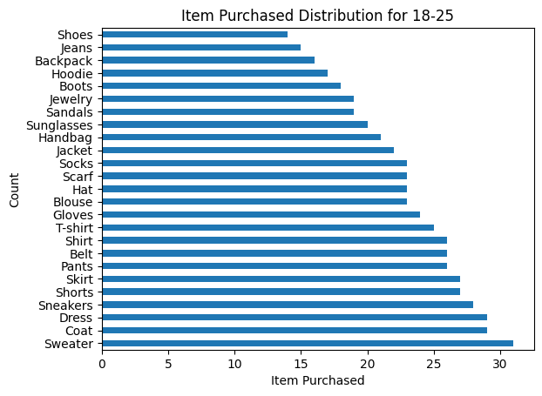

Slide 20
فئة الشباب (18–25) بتشتري مجموعة متنوعة من المنتجات، وكل منتج بيظهر بتفاوت واضح في عدد مرات الشراء، مما يدل على تنوع الاهتمامات وعدم وجود نمط شرائي ثابت.
أكتر منتج اتشترى هو Sweater، وده ممكن يكون مرتبط بالموضة أو الراحة.
بعده: Coat، Dress، Sneakers، Shorts، Skirt → كلها منتجات مرتبطة بالمظهر الخارجي والستايل.
المنتجات الأقل زي Shoes، Jeans، Backpack، Hoodie بتدل إن الفئة دي مش بتركز على العملية بقدر ما بتركز على الشكل
محتوى بصري جذاب، عروض موسمية، تسويق عبر الإنفلونسرز

Slide 21
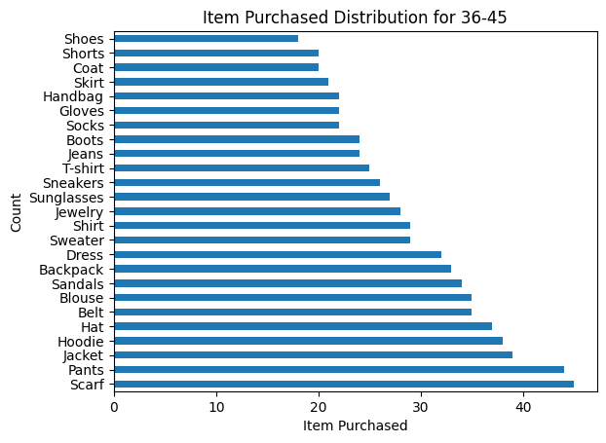

Slide 22
كل المنتجات المعروضة تم شراؤها بالفعل من الفئة دي، وده بيأكد إن عندهم تنوع واضح في الاهتمامات الشرائية، لكن مع ميل قوي للمنتجات العملية والموسمية.
🔍 تحليل بصيغة عامية:
أكتر منتج اتشترى هو Scarf، وده ممكن يكون مرتبط بالموسم أو بالستايل العملي.
بعده: Pants، Jacket، Hoodie، Hat → كلها منتجات عملية ومناسبة للجو أو الاستخدام اليومي.
المنتجات الأقل زي Shoes، Shorts، Coat، Skirt بتدل إن الفئة دي مش بتركّز على الموضة بقدر ما بتركّز على الراحة والوظيفة.

Slide 23
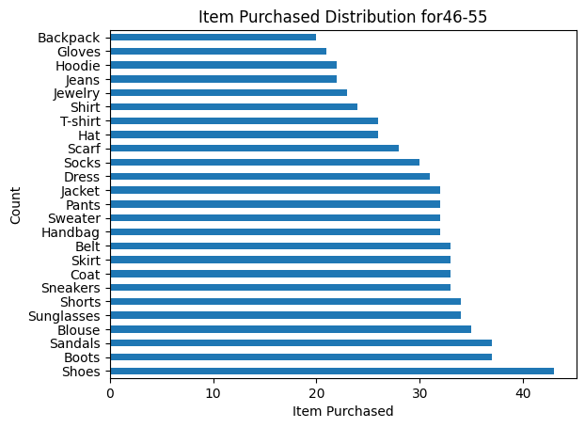

Slide 24
كل المنتجات تم شراؤها بالفعل من فئة 46–55، مما يدل على تنوع الاهتمامات، لكن فيه ميل واضح نحو المنتجات العملية والمريحة، خصوصًا الأحذية والملابس الخارجية.
أكتر منتج اتشترى هو Shoes، وبعده Boots، Sandals، Blouse، Sunglasses → كلها منتجات عملية ومناسبة للأنشطة اليومية أو المناسبات.
المنتجات الأقل زي Backpack، Gloves، Hoodie، Jeans بتدل إن الفئة دي مش بتركّز على المنتجات الشبابية أو الرياضية.
وجود منتجات زي Jewelry، Handbag، Dress في المنتصف بيقول إن فيه اهتمام بالمظهر، لكن مش بنفس قوة الفئات الأصغر أو الأكبر.

Slide 25
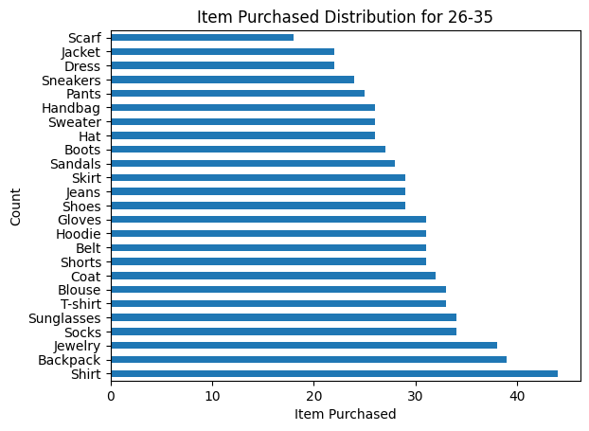

Slide 26
كل المنتجات تم شراؤها بالفعل من فئة 26–35، وده بيأكد إن سلوكهم الشرائي متنوع جدًا، لكن فيه ميل واضح نحو المنتجات العملية والمظهر الخارجي، مع تفاوت ملحوظ في عدد مرات الشراء لكل منتج.
أكتر منتج اتشترى هو Shirt، وبعده Backpack، Jewelry، Socks، Sunglasses → يعني الفئة دي بتهتم بالمظهر، لكن كمان بالعملية (زي الشنطة والنظارة).
المنتجات الأقل زي Scarf، Jacket، Dress، Sneakers بتدل إن فيه اهتمام موسمي أو حسب المناسبة، لكن مش بنفس القوة.
وجود منتجات زي Jewelry، Handbag، Pants، Hoodie في المنتصف بيقول إن الفئة دي بتوازن بين الموضة والراحة.

Slide 27
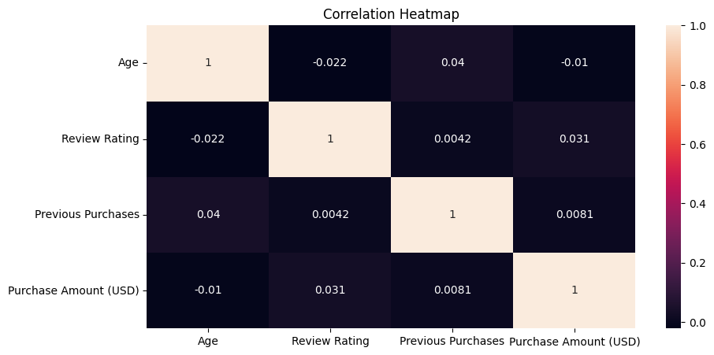
العمر مش مرتبط بشكل واضح بأي حاجة لا بالتقييم ولا بعدد المشتريات ولا حتى بمبلغ الشراء عدد المشتريات السابقة مش بيأثر على مبلغ الشراء بشكل كبير يعني العميل اللي اشترى كتير مش بالضرورة بيصرف أكتر في كل عملية التقييم مش مرتبط بمبلغ الشراء أو عدد المشتريات العملاء اللي بيقيموا عالي مش شرط يكونوا بيشتروا أكتر أو أغلى

Slide 28
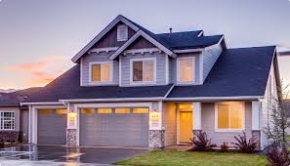
London_Houses_Data

Slide 29
About Data
Key Features (Columns)
address, neighborhood → الموقع
bedrooms, bathrooms, total rooms → حجم العقار
square meters → المساحة
building age → عمر المبنى
garden, garage, balcony → المرافق
property type, heating type, building status → خصائص العقار
materials, interior style, view → الجودة والمظهر
floors → عدد الطوابق
عدد الأعمدة:19
نوع البيانات: معلومات عن العقارات (مواصفات + أسعار)
الهدف: تحليل لعوامل المؤثرة على سعر العقار

Slide 30
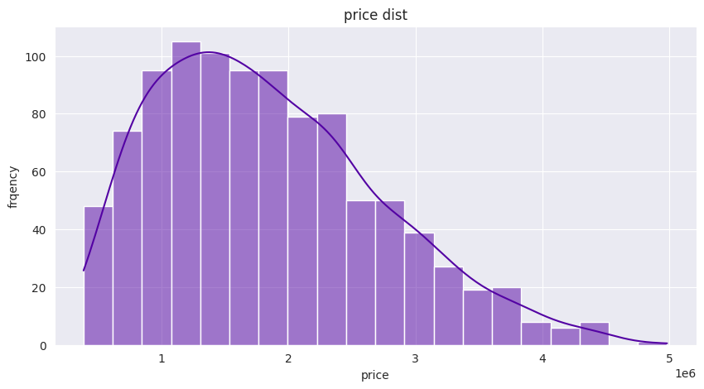
📊 Histogram Analysis
التوزيع بتاع الأسعار Right Skewed يعني معظم العقارات أسعارها في المستوى المنخفض والمتوسط.
وفيه قليل من العقارات أسعارها عالية جدًا، وده اللي مسبب الذيل الطويل ناحية اليمين.
ده طبيعي جدًا في بيانات العقارات لأن العقارات الفخمة (Luxury) بتكون قليلة مقارنة بالعادية.

Slide 31
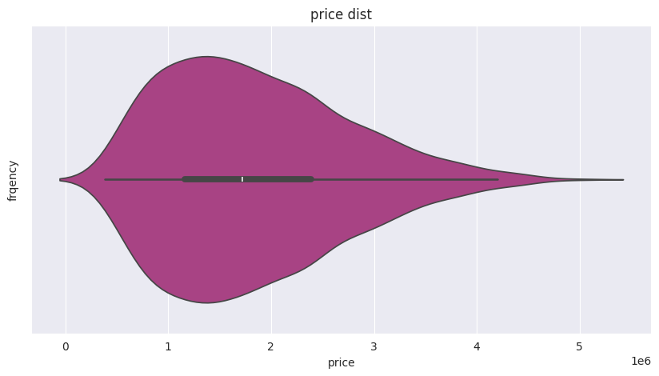
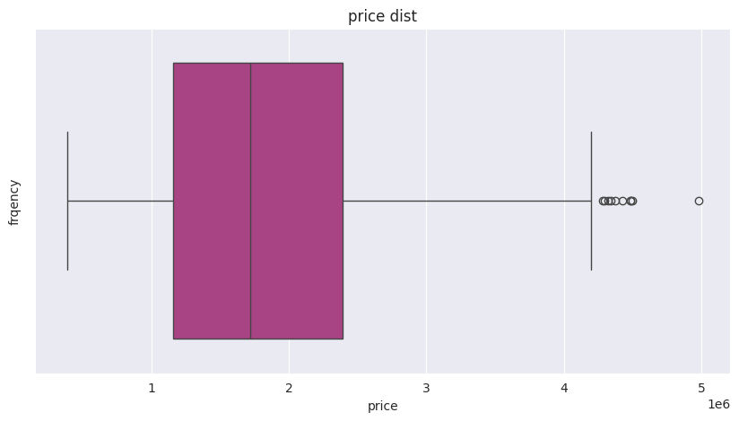
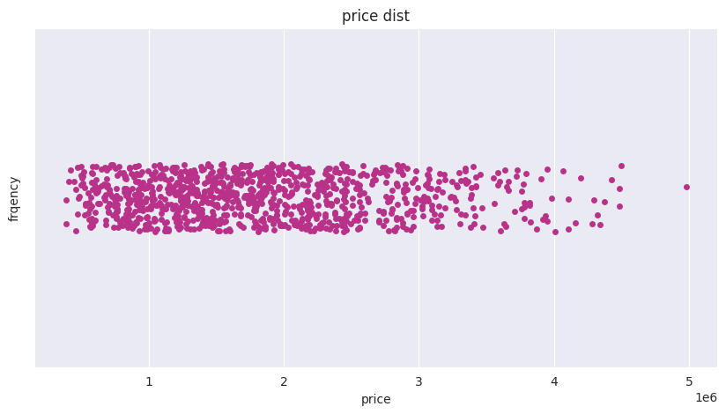
الـ Outliers هي قيم شاذة بعيدة جدًا عن باقي البيانات (زي بيت سعره 20 مليون وسط بيوت 500 ألف – 1 مليون).
ليه بيظهروا؟
ممكن يكونوا بيانات غلط (Error).
أو فعلاً بيوت مميزة (Luxury) بأسعار عالية جدًا.
إيه تأثيرهم؟
بيشدوا المتوسط (mean) لفوق.
بيخلوا الرسم زي الـ histogram أو boxplot يبان skewed أكتر.

Slide 32
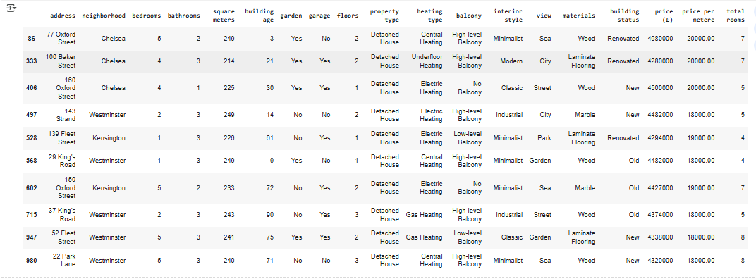
لما جبت الـ Outliers لقيت إن كلها من نوع Detached House، ومتركزة في 3 مناطق محددة: Westminster – Chelsea – Kensington. وده منطقي لأن المناطق دي تعتبر من أرقى وأغلى مناطق لندن."

Slide 33
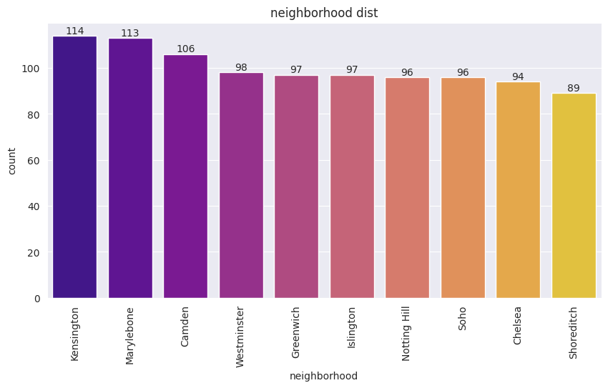
Barplot analysis
توزيع العقارات حسب المنطقة في dataset، وبيّن أن بعض المناطق مثل Kensington وMarylebone وCamden وWestminster وChelsea تحتوي على أكبر عدد من العقارات، بينما باقي المناطق تحتوي على أعداد أقل. هذا التوزيع يوضح التركيز الأكبر للعقارات في أحياء معينة من لندن."

Slide 34
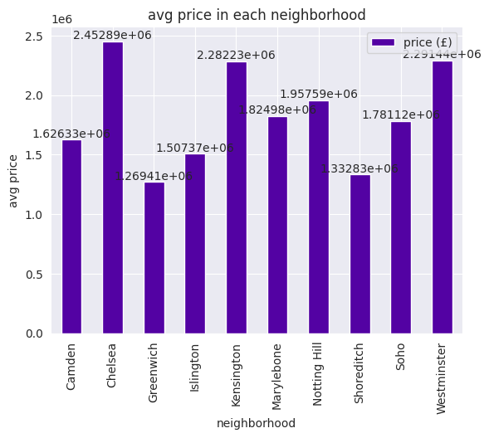
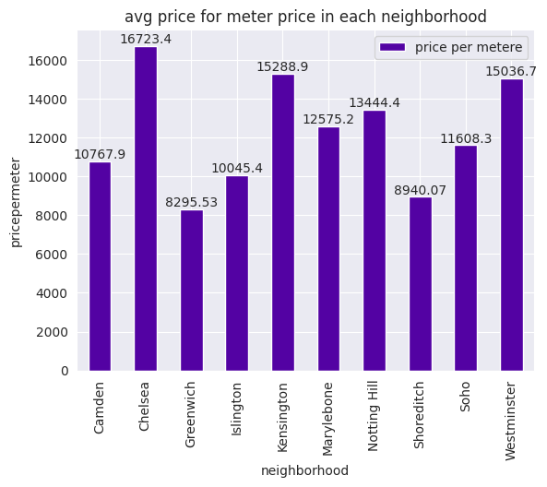
من خلال تحليل Outliers، لاحظنا أن جميع العقارات الشاذة (Outliers) كانت من نوع Detached House ومركزة في ثلاث مناطق فقط: Westminster, Chelsea, Kensington. لو نظرنا إلى الرسم البياني لمتوسط الأسعار حسب المنطقة، نجد أن نفس المناطق تظهر أعلى متوسط أسعار، وهذا يوضح أن
“Outliers تمثل العقارات الفاخرة في أغلى الأحياء."
AVG price for each neighborhood
AVG price per meter for each neighborhood

Slide 35
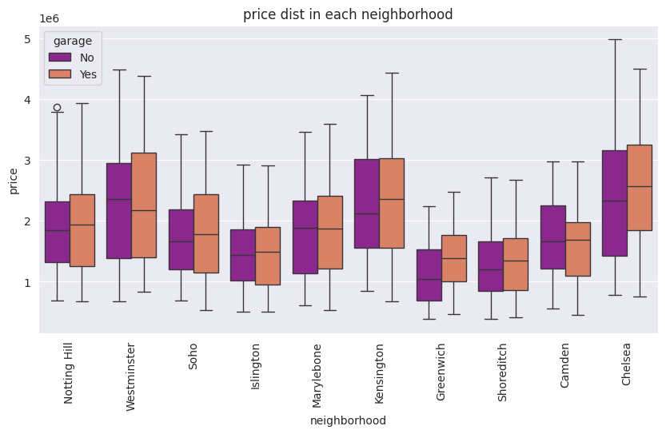
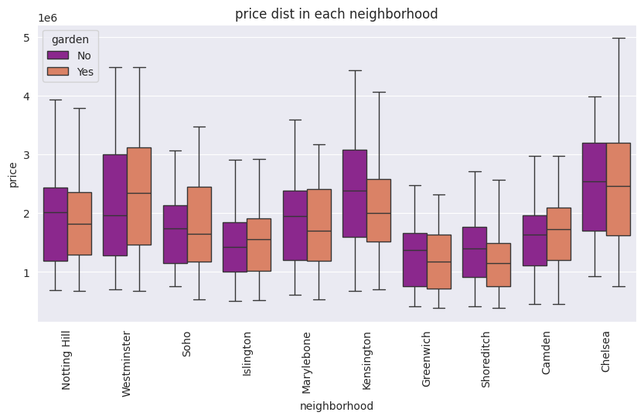
Boxplot analysis
لكل منطقة أظهر أن الأسعار داخل كل حي متقاربة ولم توجد قيم شاذة، مما يدل على أن الـ Outliers السابقة كانت نتيجة اختلاف الأسعار بين المناطق وليس داخل كل حي."."
Only this outlier in Notting hill with no garage and it has maximum price in Nottig hill
In most neighborhoods the presence of Garage or Garden doesn’t show a significant effect on price

Slide 36
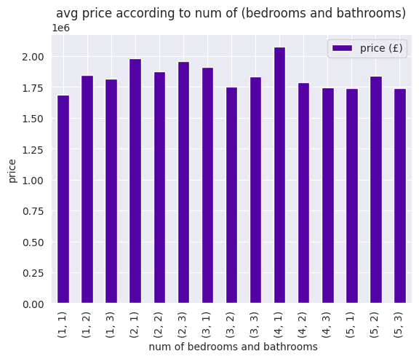
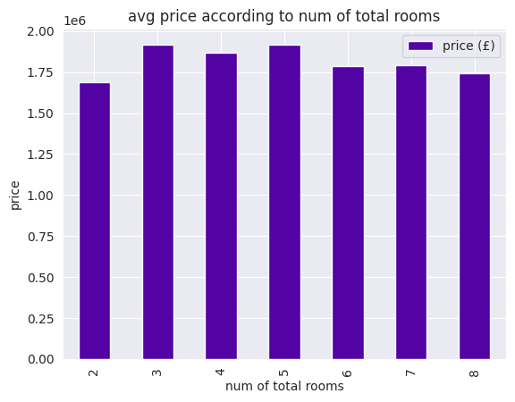
Barplot analysis
هذا يعني أن عدد الغرف (سواء إجمالي الغرف أو عدد غرف النوم والحمامات) لا يؤثر بشكل كبير على السعر.أي اختلاف في عدد الغرف لا يترجم إلى فرق ملحوظ في متوسط الأسعار."

Slide 37
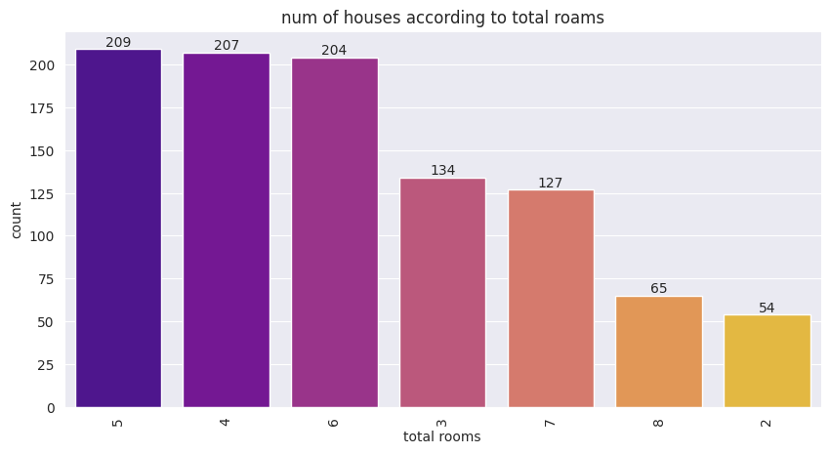
عند تحليل توزيع العقارات حسب إجمالي عدد
الغرف، نلاحظ أن أغلب العقارات تحتوي على 4 أو 5 غرف (207 و209 عقارات على التوالي). أما العقارات الكبيرة جدًا بعدد الغرف الأعلى (7 أو 8 غرف) فهي قليلة نسبيًا."

Slide 38
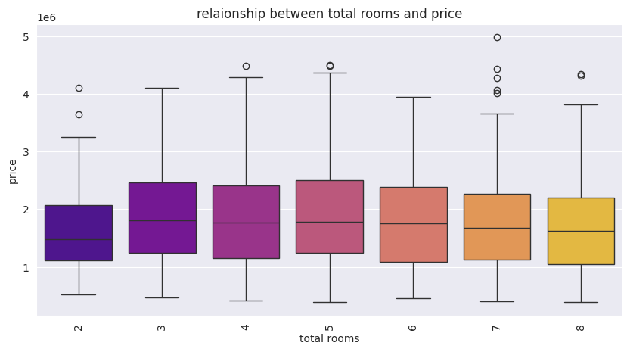
boxplot analysis
هذا يشير إلى وجود بعض العقارات ذات أسعار شاذة مقارنة بباقي العقارات في نفس عدد الغرف

Slide 39
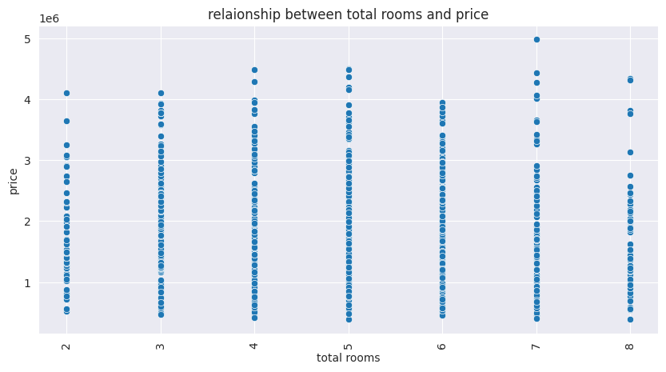
Scatter plot
بين عدد الغرف الإجمالي
والسعر، لاحظنا توزيع طبيعي، حيث كل عدد من الغرف يحتوي على نطاق واسع من الأسعار
.لا توجد علاقة واضحة قوية بين عدد الغرف الإجمالي والسعر، فكل الأعداد تقريبًا موجودة فيها جميع مستويات الأسعار."

Slide 40
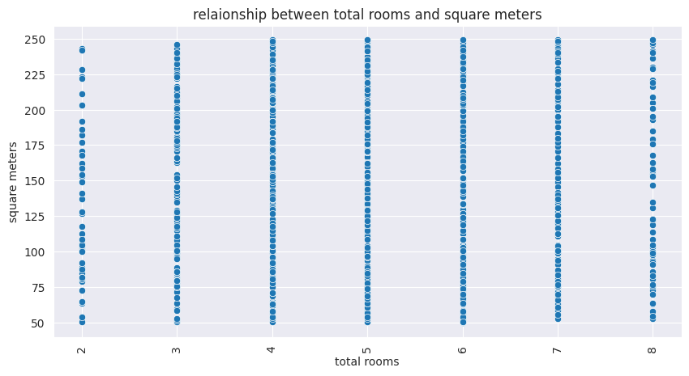
scatter plot
بين عدد الغرف الإجمالي و المساحه، لاحظنا توزيع طبيعي، حيث كل عدد من الغرف يحتوي على نطاق واسع من المساحات
.لا توجد علاقة واضحة قوية بين عدد الغرف الإجمالي و المساحه، فكل الأعداد تقريبًا موجودة فيها جميع مستويات المساحات."
num of rooms doesn’t show a significant effect on price

Slide 41
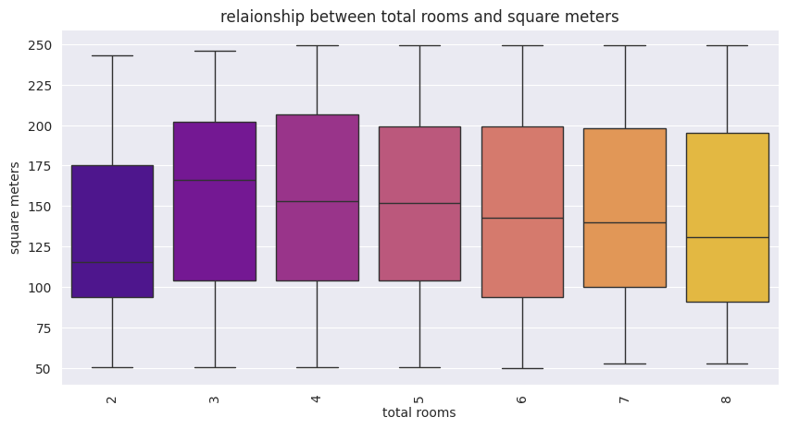
boxplot analysis
معناه إن العلاقة بين عدد الغرف والمساحة مستقرة ومفيهاش قيم شاذة، والمساحات شبه متشابهة نسبيًا لكل مستويات الغرف

Slide 42
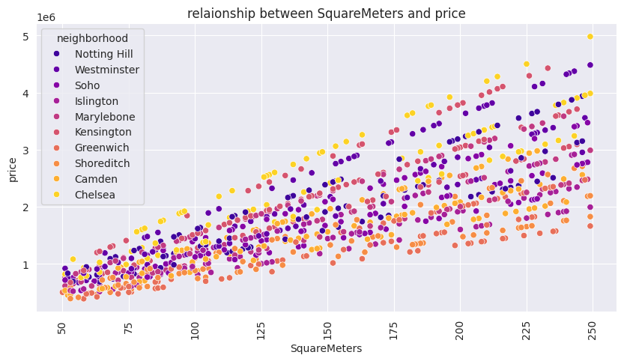
عند تحليل العلاقة بين المساحة (square meters)
والسعر (price)، ظهرت علاقة طردية واضحة:
كلما زادت مساحة العقار زاد سعره.وده منطقي لأن العقارات الأكبر مساحة عادة بتكون أغلى.

Slide 43
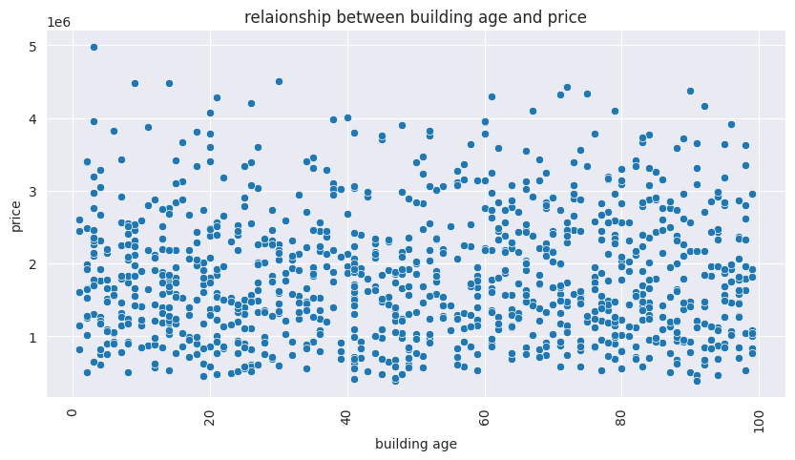
Scatter plot
بين عُمر المبنى
والسعر، ظهرت النقاط موزعة على كل الرسم بدون نمط محدد.
ده معناه إن عمر المبنى مش عامل مؤثر قوي على السعر مقارنة بعوامل تانية زي المساحة أو الموقع."

Slide 44
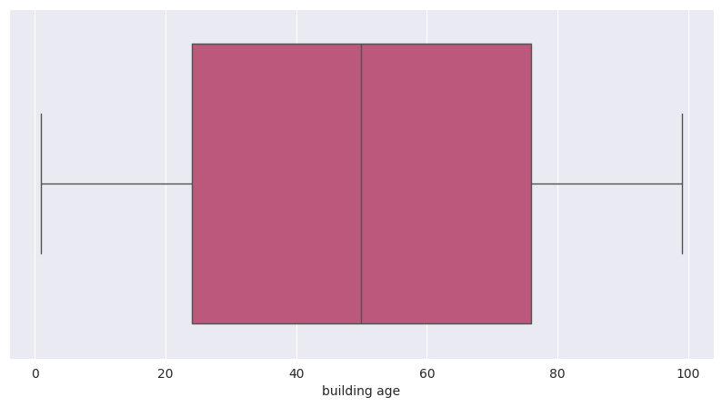
Boxplot
الخاص بـ عُمر المبنى بيّن إن القيم كلها في نطاق واحد (من 1 إلى 99 سنة) بدون Outliers.
وده معناه إن بيانات عمر المباني طبيعية ومنتظمة ومفيهاش قيم شاذة."

Slide 45

عند تحليل وجود
Garden
في العقارات، وجدنا أن:512 عقار
يحتوي على حديقة
488 عقار بدون
يعني تقريبًا 50:50، مما يوضح توزيع متوازن بين العقارات التي تحتوي على حديقة وتلك التي لا تحتوي عليها

Slide 46
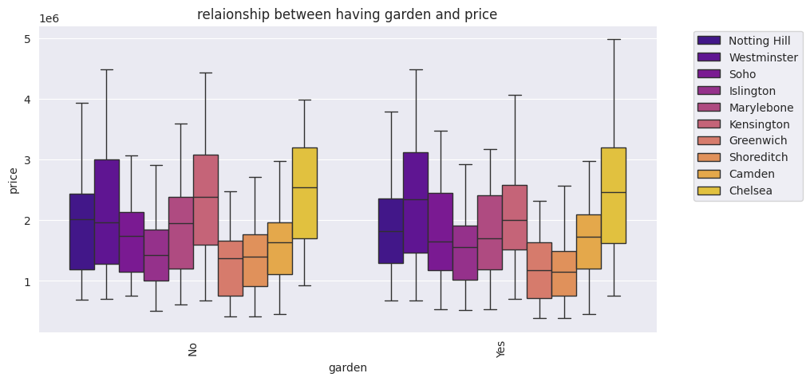
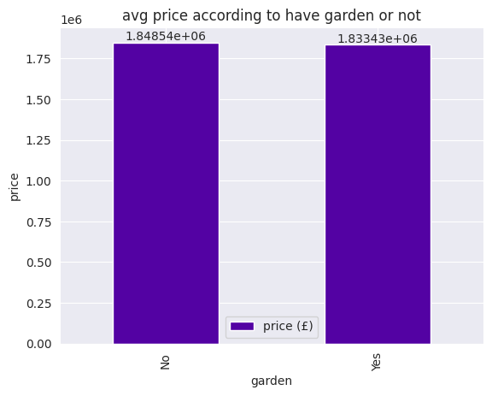
النتائج بتوضح أن وجود Garden
لا يؤثر بشكل واضح على السعر.الأعمدة في boxplot
متقاربة جدًا، ومتوسط السعر بين العقارات التي تحتوي على حديقة أو لا متقاربه جدا."

Slide 47

عند تحليل وجود
Garage
في العقارات، وجدنا أن:501 عقار
يحتوي على جراج
499عقار بدون
يعني تقريبًا 50:50، مما يوضح توزيع متوازن بين العقارات التي تحتوي على جراج وتلك التي لا تحتوي عليها

Slide 48
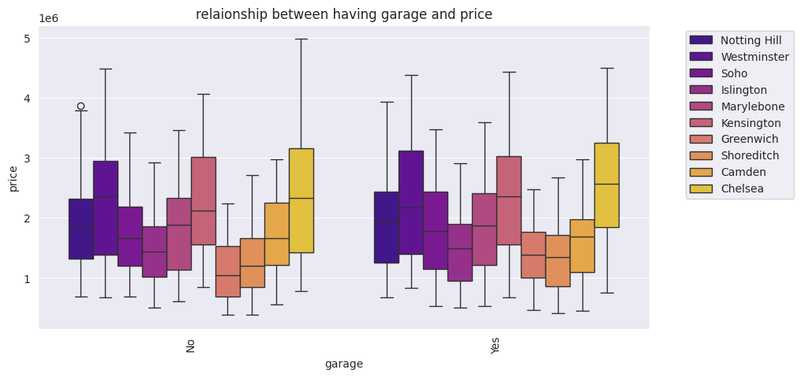
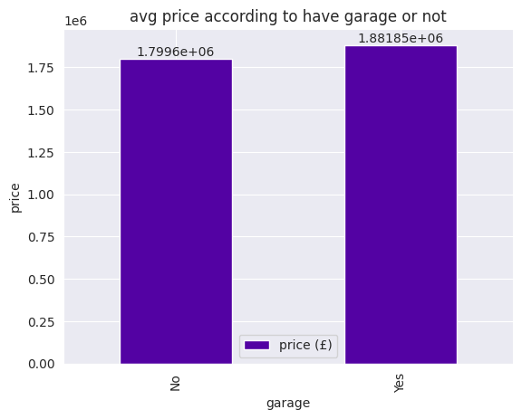
النتائج بتوضح أن وجود جراج لا يؤثر بشكل واضح على السعر.الأعمدة في boxplot
متقاربة جدًا،
ومتوسط السعر بين العقارات التي تحتوي على حديقة أو لا متقاربه جدا بل ان وجود جراج اعلى نسبيا."

Slide 49
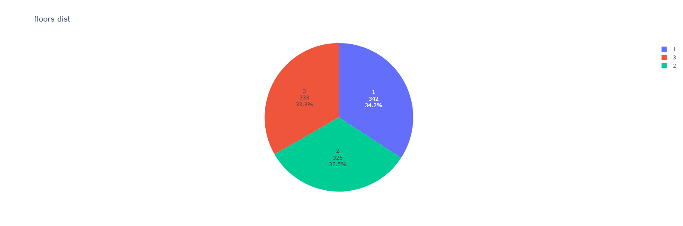
عند تحليل عدد الطوابق في العقارات، وجدنا التوزيع التالي:1 طابق: 342 عقار
2 طابق: 325 عقار
3 طوابق: 333 عقار
يعني التوزيع متوازن تقريبًا بين العقارات ذات الطابق الواحد، والطابقين، والثلاث طوابق

Slide 50
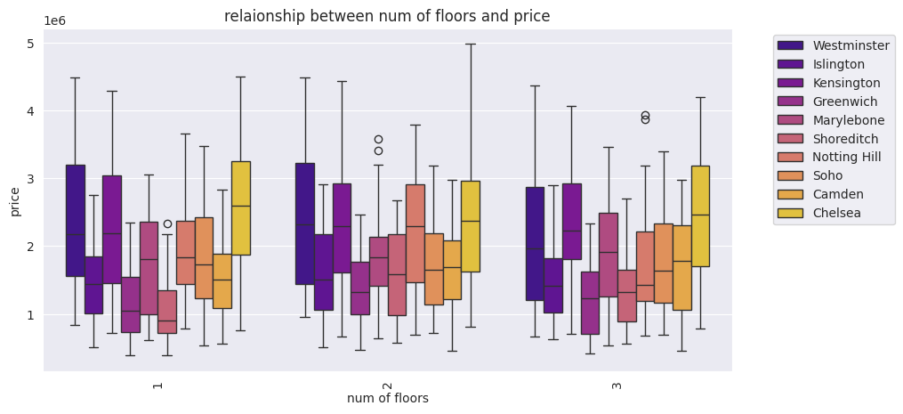
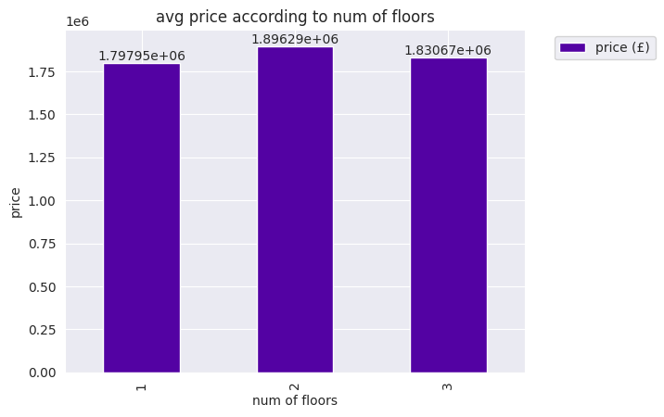
عند تحليل عدد الطوابق ومتوسط السعر، وجدنا أن العقارات ذات طابق واحد أو ثلاث طوابق أسعارها تقريبًا متقاربة، بينما العقارات ذات طابقين متوسط السعر أعلى قليلًا.ده معناه إن عدد الطوابق لا يؤثر بشكل كبير على السعر، والفرق بسيط جدًا."

Slide 51
ند تحليل نوع العقار، وجدنا التوزيع التالي:
Detached: 349
Semi-detached: 345
Apartment: 306
يعني التوزيع متقارب نسبيًا بين الأنواع الثلاثة

Slide 52
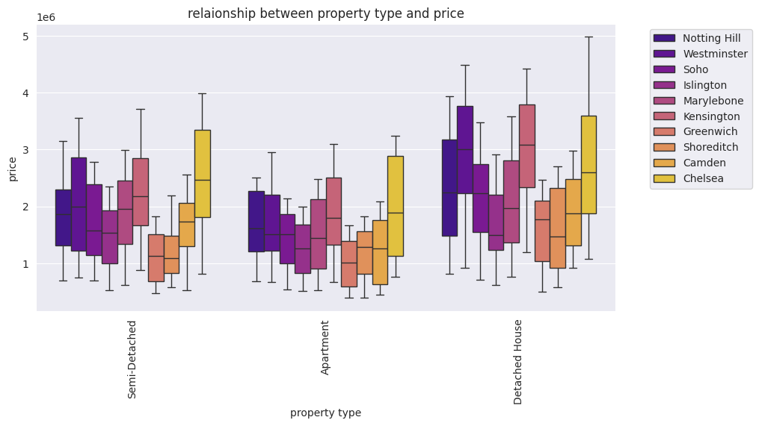

عند حساب متوسط السعر لكل نوع عقار، وجدنا أن:العقارات من نوع
Detached هي الأعلى سعرًايليها
Semi-detached
وأقلها
Apartmentوالملاحظ أن جميع القيم الشاذة
(Outliers) التي تم تحديدها مسبقًا كانت من نوع
Detached
، مما يوضح أن العقارات
الفاخرة غالبًا تكون Detached."

Slide 53

تحليل Heating Type
، وجدنا التوزيع التالي:
Gas: 255
Electric: 266
Central: 243
Under Floor: 236
يعني التوزيع متقارب نسبيًا بين الأنواع

Slide 54


عند تحليل متوسط السعر لكل نوع تدفئة (Heating Type)، وجدنا أن الأسعار متقاربة جدًا بين الأنواع المختلفة.ده معناه أن نوع التدفئة لا يؤثر بشكل كبير على السعر مقارنة بعوامل أخرى مثل المساحة أو نوع العقار أو الموقع."

Slide 55

تحليل Balacony
، وجدنا التوزيع التالي:
Low level:329
High level: 331
No: 340
يعني التوزيع متقارب نسبيًا بين الأنواع

Slide 56


عند تحليل متوسط السعر لكل نوع بلكون
وجدنا أن الأسعار متقاربة جدًا بين الأنواع المختلفة.ده معناه أن نوع بلكون
لا يؤثر بشكل كبير على السعر مقارنة بعوامل أخرى مثل المساحة أو نوع العقار أو الموقع."

Slide 57

تحليل interior style
، يعني التوزيع متقارب نسبيًا بين الأنواع

Slide 58


عند تحليل متوسط السعر لكل نوع وجدنا أن الأسعار متقاربة جدًا بين الأنواع المختلفة.ده معناه أن نوع لا يؤثر بشكل كبير على السعر مقارنة بعوامل أخرى مثل المساحة أو نوع العقار أو الموقع

Slide 59

تحليلview
Sea:210
Street:184
City:196
Park:204
Garden:206
، يعني التوزيع متقارب نسبيًا بين الأنواع

Slide 60


عند تحليل متوسط السعر لكلview وجدنا أن الأسعار متقاربة جدًا بين الأنواع المختلفة.ده معناه أن لا يؤثر بشكل كبير على السعر مقارنة بعوامل أخرى مثل المساحة أو نوع العقار أو الموقع

Slide 61

تحليلmetrials
Laminate flooring:258
Marble:243
Granite :235
Wood:264
، يعني التوزيع متقارب نسبيًا بين الأنواع

Slide 62


عند تحليل متوسط السعر حسب مواد البناء (Materials)، وجدنا أن الأسعار لكل المواد متقاربة جدًا، لكن أعلى متوسط سعر كان للعقارات المصنوعة من الخشب (Wood).ده معناه أن نوع المادة له تأثير بسيط على السعر، والخشب عادة يرتبط بمباني فاخرة أو تشطيبات أعلى جودة."

Slide 63

تحليلstatus
New:332
Old:327
Renovated:341
، يعني التوزيع متقارب نسبيًا بين الأنواع

Slide 64


عند تحليل متوسط السعر حسب حالة المبنى (Building Status)، وجدنا أن:المباني New و Renovated متوسط أسعارها قريب جدًا من بعضأما المباني Old فهي أقل سعرًاهذا يشير إلى أن الحالة العامة للمبنى تؤثر على السعر، حيث المباني الحديثة أو المجددة أغلى من القديمة."

Slide 65

عند تحليل العلاقة بين الخصائص والسعر باستخدام Heatmap
:Square meters لديها أعلى ارتباط إيجابي (0.79) مع السعر، مما يعني أن المساحة هي العامل الأقوى في تحديد السعر.باقي الخصائص مثل Bedrooms (-0.017)، Bathrooms (-0.033)، Building age (0.032)، و Floor (0.016) لها تأثير ضعيف جدًا على السعر."

Slide 66

Used_Cars_Data

Slide 67

التوزيع بتاع الأسعار Right Skewed، يعني أغلب العربيات اتشرت بأسعار منخفضة أو متوسطة. وفيه شوية عربيات أسعارها عالية جدًا، وده اللي مسبب الذيل ناحية اليمين. ده طبيعي جدًا في سوق العربيات، لأن العربيات الفخمة أو الغالية بتكون أقل بكتير من العربيات العادية.

Slide 68

الرسم ده بيأكد إن التوزيع فيه انحراف يمين
يعني أغلب العربيات اتشرت في فئة سعر من 5800 لـ 7500، والباقي قليل جدًا بس غالي جدًا
تحليل الحالات الشاذة (Outliers) في أسعار الشراء:
العربيات دي كلها من نوع Convertible، وده نوع معروف إنه ممكن يكون أغلى من الأنواع التانية.
معظمها موديل سنة 1970، لكن في شوية موديلات حديثة زي 2019، 2020، 2022، و2023، ودي غالبًا اللي بتفسر السعر العالي.
موديل Plato Prazo هو اللي فيه كل الحالات الشاذة، وده ممكن يشير لفئة مميزة أو خط إنتاج معين.

Slide 69

لعربيات الـ Convertible بالأوتوماتيك هي الأغلى في السوق، وده باين من مكان الصندوق في الرسم. الفرق في السعر بين الأوتوماتيك والمانيوال واضح، وده طبيعي لأن الأوتوماتيك بيكون مطلوب أكتر ومريح في السواقة.
الأسعار العالية جدًا في بعض الفئات بتسبب ذيل طويل ناحية اليمين، وده بيأكد إن التوزيع فيه Right Skewness.

Slide 70

في علاقة واضحة بين سعر الشراء وسعر البيع، يعني العربية اللي اتشرت بسعر عالي غالبًا بتتباع بسعر عالي برضو. الموضوع ماشي كأنه كل ما تدفع أكتر في الأول، ممكن تكسب أكتر في البيع
لا يوجد ارتباط واضح أو خطي بين عدد الكيلومترات وقوة المحرك، مما يدل على أن قوة المحرك لا تتأثر مباشرة بعدد الكيلومترات المقطوعة.

Slide 71

تحليل الشركات المصنعة حسب الأسعار:
واضح إن شركة Prazo هي الأعلى في أسعار الشراء والبيع، وده بيأكد إن العربيات اللي بتقدمها غالبًا فخمة أو فيها مواصفات مميزة. في المقابل، شركات زي Maruti وTata أسعارها أقل، وده ممكن يدل على إنها بتقدم عربيات اقتصادية تستهدف فئة مختلفة من العملاء. الفرق الكبير بين سعر الشراء وسعر البيع في بعض الشركات ممكن يكون مؤشر على هامش ربح عالي أو على إن العربيات دي ليها قيمة قوية في إعادة البيع. البيانات دي بتساعدنا نفهم شكل السوق بشكل أدق، ونحدد الشركات اللي بتبيع عربيات بسعر عالي، والشركات اللي بتقدم قيمة مقابل السعر.

Slide 72

برضو شركة Prazo هي الأعلى في الوسيط والمدى السعري، وده بيأكد إن عربياتها غالية ومميزة.
الشركات زي Hyundai وToyota عندهم توزيع أسعار متوازن، يعني بيقدموا عربيات في فئات مختلفة.
الشركات زي Kia و Maruti وTata عندهم وسائط منخفضة، وده بيأكد إنهم بيستهدفوا فئة اقتصادية.

Slide 73

Number of Seats (≈ 0.01 مع Purchased Price) → تقريبًا مفيش علاقة، يعني عدد الكراسي مالوش تأثير على سعر
الشراء.
Number of Doors
(≈ 0.33 مع Purchased Price) → علاقة ضعيفة موجبة، يعني فيه ميل إن العربيات اللي فيها أبواب أكتر تكون أغلى، لكن العلاقة مش قوية.
Mileage Kilometer (≈ 0 مع Purchased Price) → برضه مفيش علاقة تقريبًا، يعني المسافة المقطوعة مش مؤثرة في السعر في بياناتك (ممكن تكون البيانات ناقصة أو غير دقيقة).
Engine Power (≈ 0.40 مع Purchased Price) → علاقة متوسطة موجبة، يعني كل ما
زادت قوة المحرك بيزيد السعر غالبًا.
Sold Price (≈ 0.09 مع Purchased Price) → علاقة ضعيفة جدًا، يعني سعر البيع والشراء مش مرتبطين بقوة (ممكن بسبب تباين الربح/الخسارة).

Slide 74

2015 كانت أقل سنة في السعر، وده غالبًا بيعكس بيع عربيات قديمة أو اقتصادية.
من 2016 لـ 2017 حصلت قفزة واضحة في الأسعار، ممكن تكون بسبب دخول موديلات أحدث أو ارتفاع في الطلب.
من 2018 لـ 2021 الأسعار كانت شبه مستقرة، لكن فيها تذبذب بسيط حوالين £6800، وده ممكن يدل على توازن بين العرض والطلب.
2022 كانت أعلى سنة في السعر (£7024)، وده غالبًا بيعكس بيع عربيات فخمة أو موديلات حديثة بكثافة.
بعد كده، في 2023 و2024، الأسعار بدأت تنزل تدريجيًا، وده ممكن يكون نتيجة دخول عربيات اقتصادية أكتر أو تشبع السوق.
2025 سجلت انخفاض واضح في السعر (£6667)، وده ممكن يشير لتغير في سلوك المستهلك أو توجه الشركات لتقديم عربيات بسعر أقل.
In 2022 we sold 93 SUV Car which is expensive

Slide 75

2024
فيه 289 عربية هامشها سلبي ده معناه إن:
تكلفة شراء أو تجهيز العربية كانت أعلى من سعر البيع.
يعني الشركة خسرت فلوس في بيع العربيات دي.

Slide 76

الربح الإجمالي ده اتكوّن من بيع عربيات كتير بهوامش إيجابية، غطت على خسارة العربيات التانية.
يعني فيه عربيات اتباعت بخسارة، لكن الربح من عربيات تانية كان كافي يخلي الإجمالي موجب.
ده طبيعي في سوق فيه تنوّع في الموديلات والحالات

Slide 77

supermarketData

Slide 78

معظم المبيعات بتكون في نطاق سعر قليل جدًا، وده واضح من أول عمود في الرسم اللي فيه حوالي 10,000 عملية بيع.
كل ما السعر يزيد، عدد العمليات بيقل بشكل كبير → يعني المنتجات الغالية بتتباع أقل.
التوزيع منحاز ناحية اليسار (Skewed Right)، وده بيقول إن فيه شوية منتجات غالية جدًا بس نادرة.
ليه ده مهم؟
العملاء بيشتروا أكتر من المنتجات الرخيصة → محتاجين نركّز على تحسين هامش الربح فيها.
المنتجات الغالية ممكن تكون مربحة بس بتتباع قليل → محتاجة تسويق مختلف أو عروض خاصة.

Slide 79

أغلب عمليات البيع بتتم على منتجات منخفضة السعر، لكن فيه عدد قليل جدًا من العمليات بقيم عالية جدًا (outliers)، وده بيخلق توزيع غير متوازن في الإيرادات.

Slide 80

فئة التكنولوجيا بتتفوق في إجمالي المبيعات على باقي الفئات، وده معناه إنها ممكن تكون مصدر رئيسي للإيرادات، سواء من منتجات غالية أو من حجم الطلبات.
التكنولوجيا جابت أكتر من 1.65 مليون، وده أعلى من الأثاث والمستلزمات المكتبية.
الفرق مش ضخم جدًا، بس واضح إن التكنولوجيا بتتفوق.
ممكن يكون السبب إن المنتجات دي أغلى، أو إن الطلب عليها أعلى.
ليه ده مهم؟
فئة التكنولوجيا تستحق تركيز تسويقي خاص → عروض، خصومات، أو حملات موسمية.
محتاجين نعرف هل المبيعات جاية من عدد كبير من الطلبات ولا من منتجات غالية

Slide 81

فئة Office Supplies هي الأكتر انتشارًا في عدد الطلبات، لكن مش بالضرورة الأعلى في قيمة المبيعات.
Office Supplies عدد الطلبات فيها حوالي 6000، وده ضعف Furniture وTechnology.
بس في الرسم اللي قبله، شفنا إن Technology هي الأعلى في إجمالي المبيعات.
يعني Office Supplies بتتباع كتير، بس غالبًا بأسعار قليلة.
وTechnology بتتباع أقل، بس المنتجات فيها أغلى.
Office Supplies ممكن تكون فئة “الكمية”، يعني بتجيب عدد كبير من العمليات.
Technology فئة “القيمة”، يعني بتجيب فلوس أكتر من عدد أقل.
لازم نعمل تسويق مختلف لكل فئة:
Office Supplies → عروض على الكمية، باقات، خصومات جماعية.
Technology → تسويق على القيمة، ضمان، جودة، تقسيط.

Slide 82

منتجات التكنولوجيا زي Copiers وPhones بتحقق أعلى متوسط مبيعات، بينما منتجات Office Supplies زي Envelopes وFasteners بتسجل أقل متوسط.
فئة التكنولوجيا فيها منتجات غالية زي Copiers وPhones، وده واضح من متوسط المبيعات العالي جدًا.
فئة Office Supplies فيها منتجات كتير بس متوسط سعرها قليل جدًا، زي Envelopes وFasteners.
Furniture فيها تفاوت، بس مش بنفس وضوح التكنولوجيا.

Slide 83

منتجات زي Binders وPaper هي الأكتر طلبًا، بينما منتجات زي Copiers وMachines رغم إنها غالية، بتتباع قليل جدًا.
أكتر منتجات بتتباع من حيث العدد هي Binders وPaper → غالبًا أسعارهم قليلة وبيستخدموا بكثرة.
المنتجات الغالية زي Copiers وMachines عدد الطلبات فيها قليل جدًا → بس ممكن تكون بتجيب فلوس كتير في كل عملية.
ده بيأكد إن فيه فرق واضح بين “منتجات الكمية” و“منتجات القيمة”.
ليه ده مهم؟
المنتجات اللي بتتباع كتير محتاجة عروض جماعية أو باقات توفير.
المنتجات الغالية محتاجة تسويق على الجودة، الضمان، أو تقسيط.
ممكن نعمل تقسيم تسويقي للمنتجات:
منتجات شعبية (high frequency)
منتجات فاخرة (high value)

Slide 84

الخصومات فعليًا بتزود المبيعات في Office Supplies، خصوصًا في المنتجات اللي سعرها قليل والطلب عليها عالي.

Slide 85

التحليل الموسمي بيأكد إن مبيعات Office Supplies بتزيد في شهور معينة زي سبتمبر، نوفمبر، وديسمبر—وده يفتح باب لتسويق موسمي ذكي جدًا.

Slide 86

العملاء من فئة "Consumer" هم الأكثر طلبًا لمنتجات Office Supplies، بعدد طلبات يتجاوز 3000، يليهم "Corporate" ثم "Home Office". ده بيعكس إن المنتجات دي مش بس مطلوبة من الشركات، لكن كمان منتشرة بين الأفراد، وده يفتح باب لتسويق مزدوج:
عروض موجهة للأفراد (مثل باقات توفير أو خصومات موسمية)
وحلول مخصصة للشركات (مثل الشراء بالجملة أو الاشتراكات الدورية)
التوصية التسويقية: التركيز على فئة "Consumer" في الحملات الإعلانية، خصوصًا في المواسم اللي شفنا فيها ارتفاع زي سبتمبر ونوفمبر.

Slide 87

منطقة West هي الأعلى مبيعًا بإجمالي يقارب 1.4 مليون، تليها East، ثم Central، بينما South هي الأقل مبيعًا. ده بيعكس تفاوت واضح في القوة الشرائية أو حجم السوق بين المناطق، ويفتح باب لتخصيص الحملات التسويقية حسب الإقليم:
تعزيز الحملات في South لرفع المبيعات
التركيز على المنتجات الأعلى أداءً في West وEast

Slide 88

أعلى 10 منتجات مبيعًا في فئة Office Supplies كلها بتدور حول معدات مكتبية متخصصة زي آلات القص والطباعة والتغليف، وده بيعكس إن الطلب الأكبر بيجي من الشركات أو المكاتب اللي بتحتاج تجهيزات احترافية. المنتج الأعلى مبيعًا هو High Speed Automatic Electric Letter Opener، يليه أنظمة التغليف والطباعة زي GBC DocuBind وHP Designjet Printer، وده بيأكد إن المنتجات التقنية المكتبية هي المحرك الأساسي للمبيعات في الفئة دي.

Slide 89

فئة Technology بتتميز بأعلى تشتت في المبيعات، ووجود عدد كبير من المنتجات ذات قيمة عالية (outliers)، مقارنةً بـ Furniture وOffice Supplies. ده بيعكس إن فئة التكنولوجيا فيها منتجات غالية جدًا بتتباع بشكل غير منتظم، بينما Office Supplies أكتر استقرارًا لكن بقيم أقل.

Slide 90

غم انخفاض المبيعات في سنة 2016 مقارنة بـ 2015، إلا إن الاتجاه العام من 2016 إلى 2018 بيظهر نمو مستمر في إجمالي المبيعات.

